Slide 1
Тема 5: Преобразователи частоты
Часть 2
Notes:
1

Slide 2

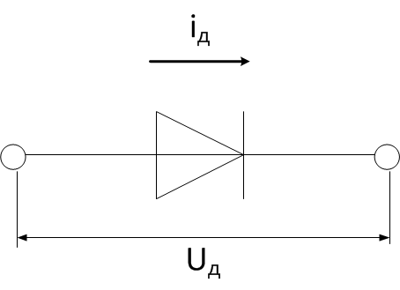
Преобразователи частоты РПУ: Преобразовательный элемент - диод
Сигнал
Колебание гетеродина
- изменяемая дифференциальная проводимость
Особенности:
нельзя развязать цепи сигнала и гетеродина;
Диодные ПЧ – взаимные устройства

Slide 3
Диодные ПЧ Однотактный (небалансный) ПЧ
Виды аппроксимирующих функций ВАХ диода:
экспоненциальная;
линейно-параболическая;
кусочно-линейная.
Коэффициент передачи ПЧ

Slide 4
Диодные ПЧ Однотактный ПЧ: экспоненциальная аппроксимация ВАХ
Описывает ВАХ диода в области малых напряжений
I_{k}(x) - модифицированные функции Бесселя

Slide 5
Диодные ПЧ Однотактный ПЧ: кусочно-линейная аппроксимация ВАХ
Описывает ВАХ диода в области высоких напряжений
При синусоидальном напряжении гетеродина:

Slide 6
Диодные ПЧ Балансный диодный ПЧ
Напряжение гетеродина подается синфазно;
напряжение сигнала подается –
в противофазе;
токи i_{д1}, i_{д1} – в противофазе.
Коэффициент передачи балансного ПЧ
Преимущества:
Напряжение гетеродина полностью отсутствует на входе и выходе ПЧ;
отсутствуют комбинационные каналы приема, связанные с четными гармониками сигнала.

Slide 7
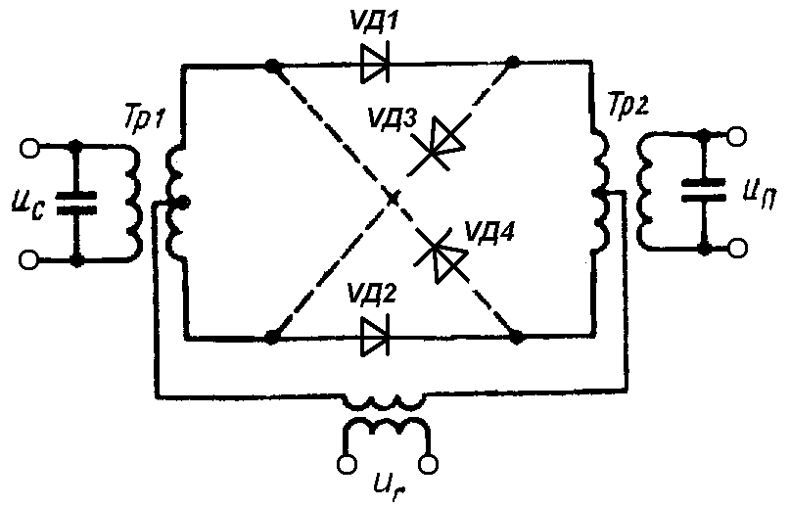
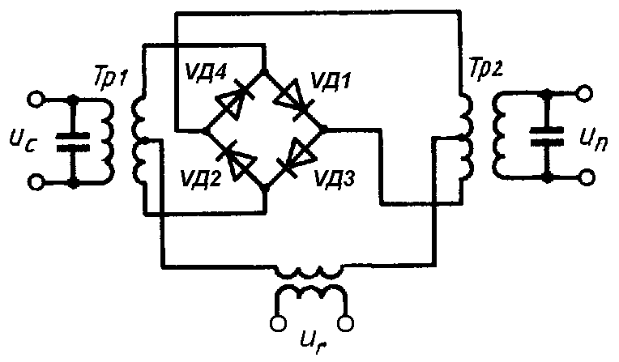
Диодные ПЧ Кольцевой (двойной балансный) диодный ПЧ
Эквивалентная схема относительно сигнала
Преимущества:
составляющие f_{c} и f_{г} отсутствуют на выходе ПЧ (нет канала прямого прохождения);
отсутствуют комбинационные каналы приема, связанные с четными гармониками сигнала и гетеродина;
Коэффициент передачи больше, чем у балансного ПЧ.

Slide 8
Диодные ПЧ Кольцевой диодный ПЧ: влияние знака u_{г} на фазу u_{вых}(t)

Slide 9
Преобразователи частоты РПУ: АЧХ небалансного ПЧ
Канал прямого прохождения
Основной и зеркальный каналы
Комбинационные
каналы каналы

Slide 10
Преобразователи частоты РПУ: составляющие АЧХ разных ПЧ
Тип ПЧ | Составляющие выходного тока | Подавленные составляющие
небалансный | все комбинационные частоты: | нет
балансный |  | комбинационные каналы, обусловленные четными гармониками сигнала
кольцевой |  | канал прямого прохождения; комбинационные каналы, обусловленные четными гармониками сигнала и гетеродина

